Slide 1


Pandas no Jutsu
Preenchendo Lacuna como um Ninja
HEVANS VINICIUS PEREIRA

Slide 2
01
Identificando Dados Faltantes

Slide 3

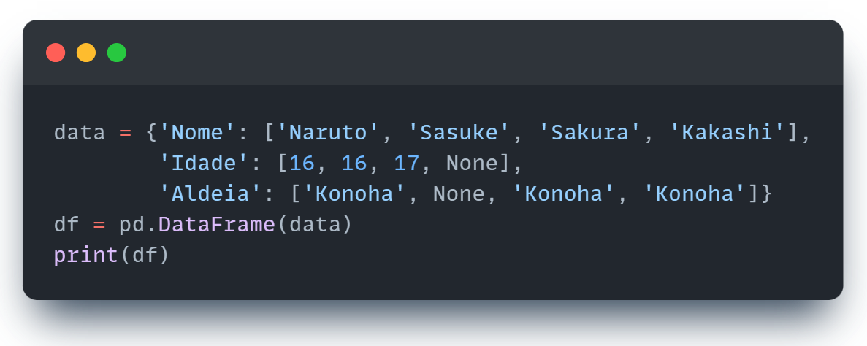
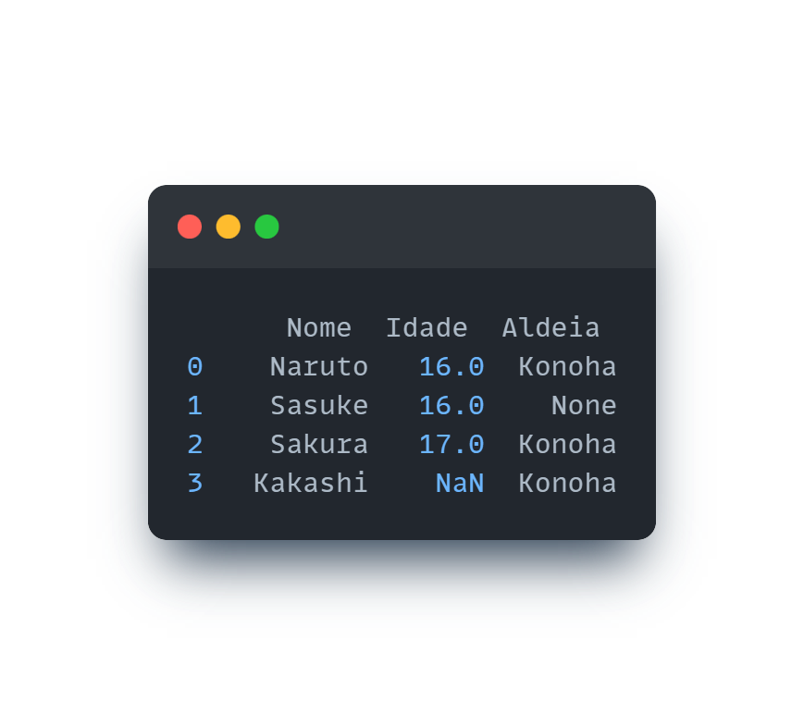
Identificando Dados Faltantes
Antes de preencher os dados faltantes, precisamos identificá-los.
Exemplo:
Vamos criar um DataFrame simples com alguns dados faltantes:
Saída:

Slide 4
02
Preenchendo com Valor Constante

Slide 5
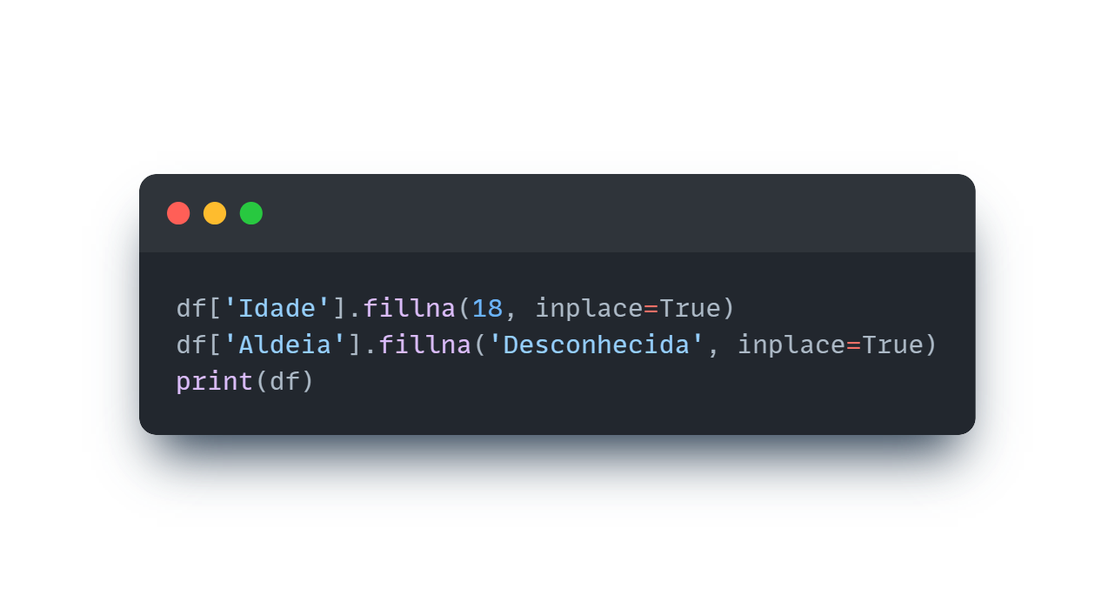
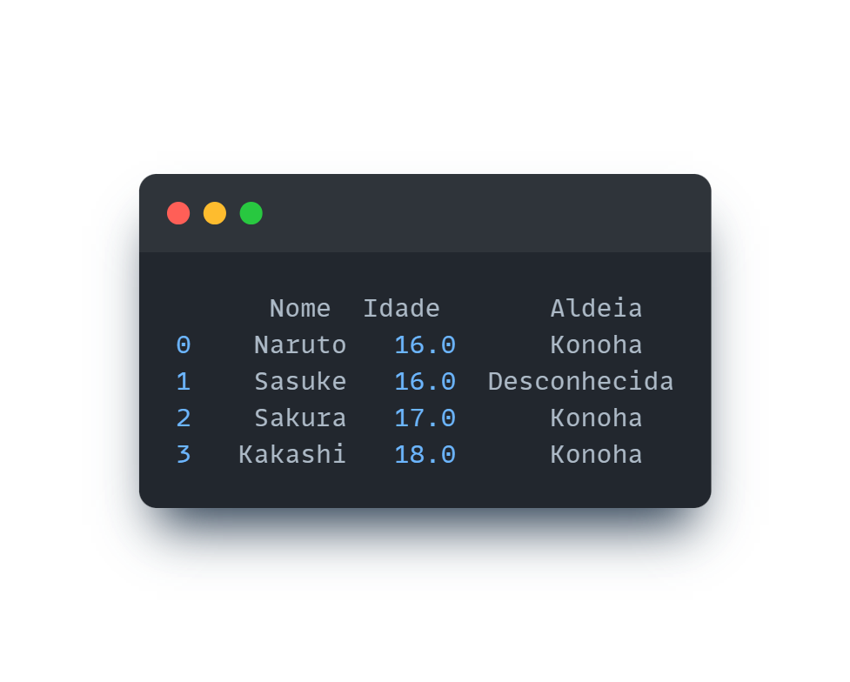
Preenchendo com Valor Constante
Podemos preencher valores faltantes com um valor constante usando o método fillna().
Exemplo:
Preenchendo a idade faltante com 18 e a aldeia faltante com 'Desconhecida':
Saída:

Slide 6
03
Preenchendo com Moda, Média ou Mediana

Slide 7
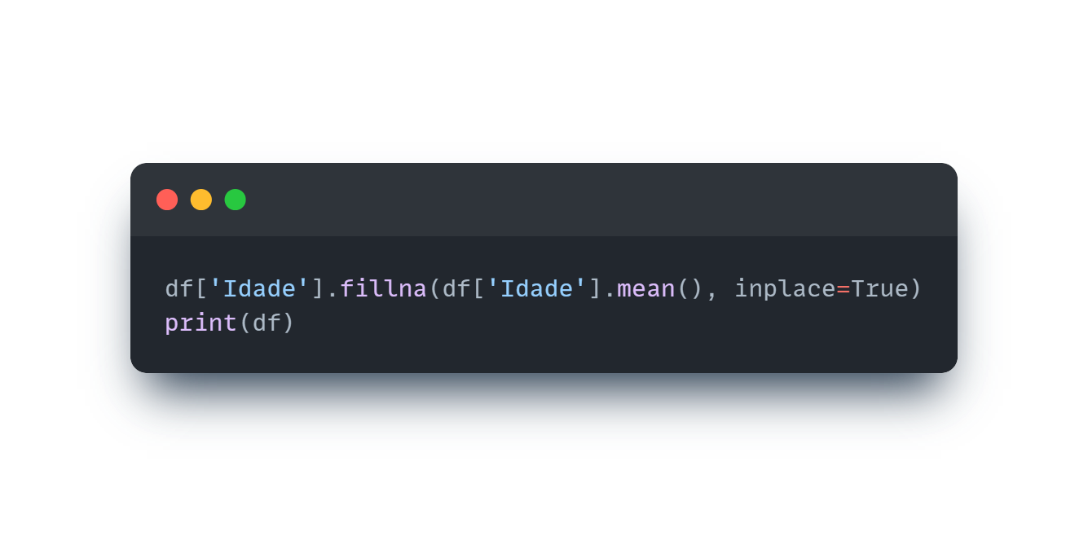
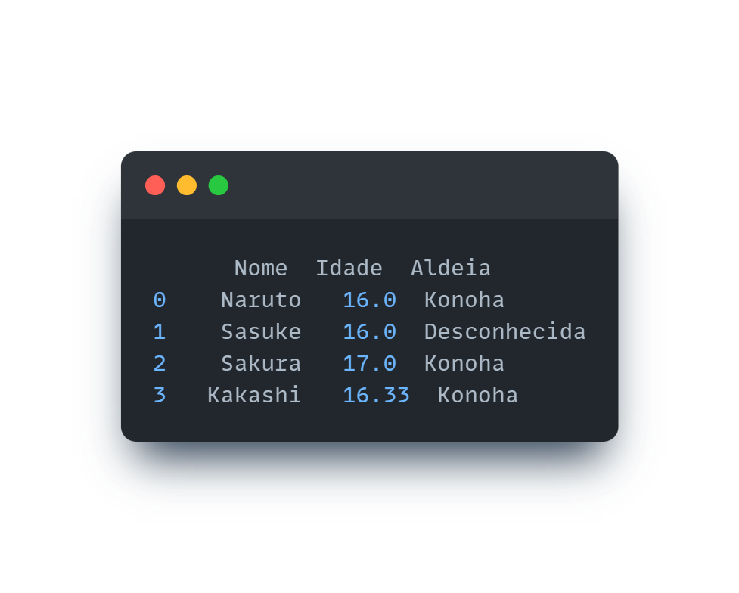
Preenchendo com Moda, Média ou Mediana
Exemplo:
Vamos usar a média para preencher a idade faltante:
Saída:

Slide 8


Preenchendo com Moda, Média ou Mediana
Para preencher com a mediana:
Para preencher com a moda:

Slide 9
04
Preenchendo com Valores Interpolados

Slide 10
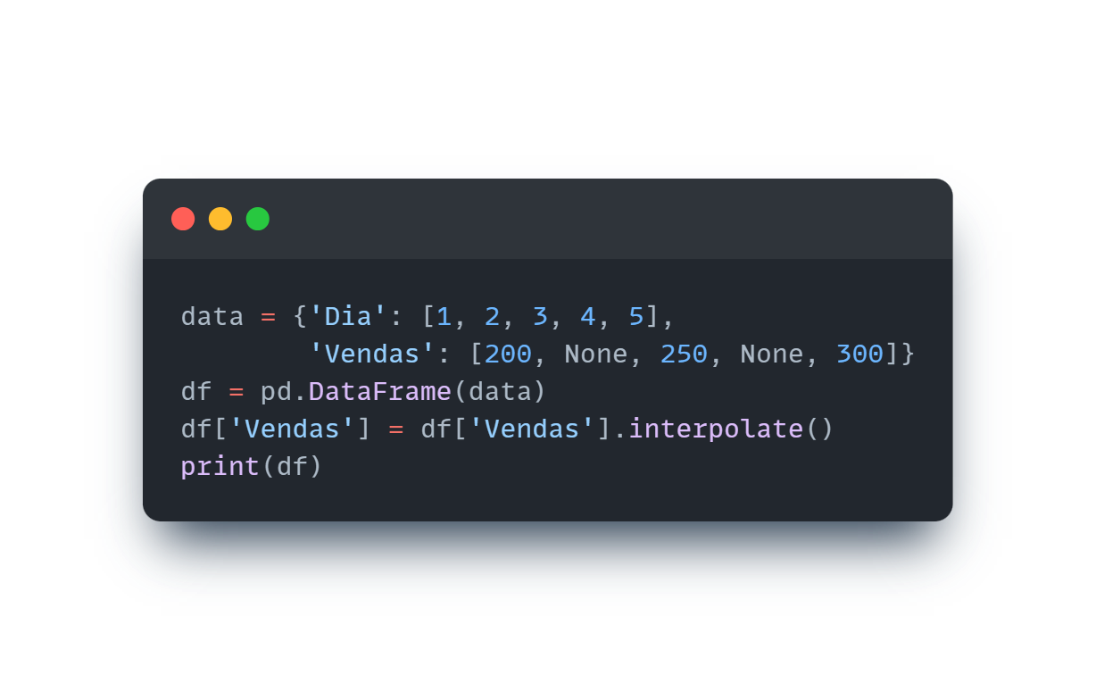
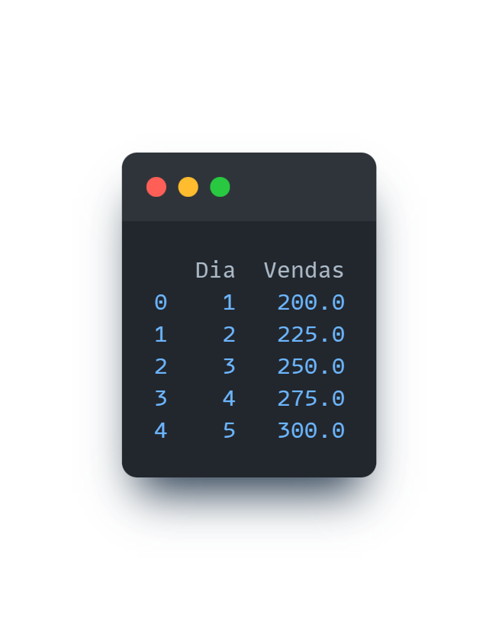
Preenchendo com Valores Interpolados
Interpolação é útil quando os dados estão relacionados em sequência, como séries temporais.
Exemplo:
Saída:

Slide 11
Conclusão

Slide 12
Conclusão
Assim como Naruto supera desafios para se tornar um Hokage, aprender a lidar com dados faltantes é essencial para se tornar um ninja dos dados. Pratique com diferentes métodos e descubra qual é o melhor para o seu conjunto de dados.
Continue sua jornada ninja, explorando outras técnicas e aprofundando seus conhecimentos em ciência de dados!

